Slide 1
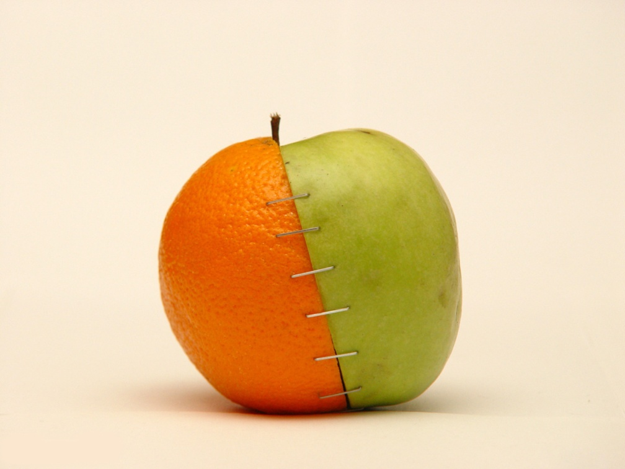
Завдання та методи селекції
Виконала:
учениця групи 11-2
Ступар Дар’я

Slide 2
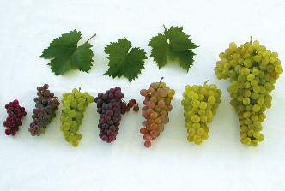
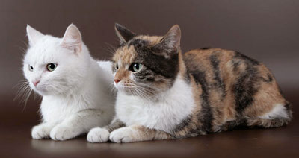
Селекція
Це наука про теоретичні основи та методи створення нових і поліпшення вже існуючих сортів рослин, порід тварин і штампів мікроорганізмів.

Slide 3
Завдання селекції
Підвищення продуктивності існуючих рослин, тварин, мікроорганізмів
Виведення нових порід свійських тварин
Виведення нових сортів культурних рослин
Забезпечення максимального виробництва харчових продуктів за мінімальних затрат
Виведення нових мікроорганізмів

Slide 4
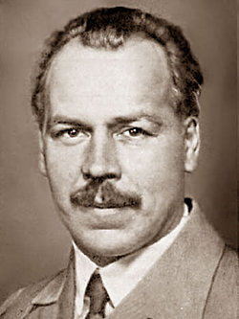
М.І.Вавилов наголошував:
Для поліпшення якостей існуючих і створення нових порід і сортів необхідно вивчати і враховувати:
Різноманіття вихідного матеріалу
Спадкову мінливість організмів
Роль середовища у формуванні фенотипу
Успадкування при гібридизації
Визначити форми штучного добору

Slide 5
Селекція рослин та її етапи
Створення чистих ліній
Виявлення несприятливої мутації
Застосування багаторазового індивідуального добору
Виведення чистих ліній

Slide 6
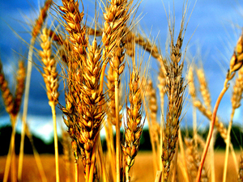
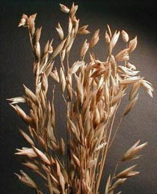
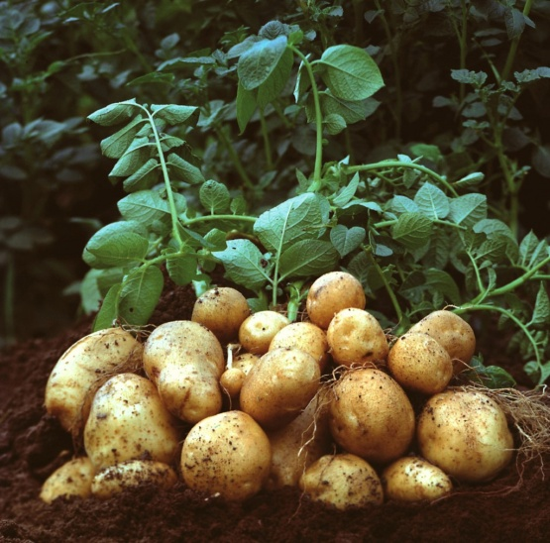
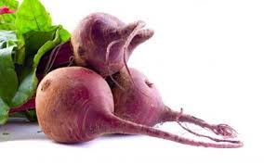
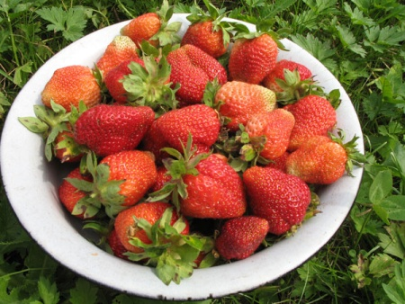
Поліплоїди

Slide 7
І. В. Мічурін створив нові сорти культурних плодово-ягідних рослин
Ф. К. Кириченко вивів ряд зимостійких сортів озимої м'якої пшениці.
Т. Є. Тарасенко та І. Д. Прохожай вивели високоврожайні сорти ярого ячменю
І. М. Хаджінов досяг великих успіхів у селекції кукурудзи
Високою популярністю користуються сорти картоплі, які вивела Н. А. Лебедева
Вклад вчених

Slide 8
Тваринна селекція
Аутбридинг (неродинне схрещування)
Між особинами однієї породи або різних порід тварин
Призводить до підтримки корисних якостей і до посилення їх у низці наступних поколінь.
Інбридинг (близкородственное).
Використовуються брати і сестри чи батьки і потомство
Призводить до підвищення гомозиготності і, як наслідок, до закріплення господарсько цінних ознак у нащадків.

Slide 9
Дякую за увагу!

